Slide 1
LES 453 – Mercados de Derivativos Agropecuários e Financeiros Parte II
1º Semestre de 2020

Slide 2
Preço Recebido pelo Produtor e Cotação – Soja
Correlação 0,986

Slide 4
MERCADO/COMMODITY | CONTRATOS NEGOCIADOS | R$ | US$
Pregão Eletrônico – 22/-4/2020
Índice
Taxa de Juros
Taxas de Câmbio
Títulos da dívida externa
Commodities
Futuro de Ações
SUBTOTAL PREGÃO ELETRÔNICO
Mercado de Balcão – 22/04/2020
Swaps
Opções flexíveis
Termo
SUBTOTAL BALCÃO
Contratos Minis (negociação) – 22/04/2020
Índice
Taxas de câmbio
Commodities
SUBTOTAL MINIS
TOTAL GERAL COM MINIS
TOTAL GERAL SEM MINIS
Quanto (contratos e valor) é negociado diariamente em commodities na B³ ?

Slide 5
MERCADO/COMMODITY | CONTRATOS NEGOCIADOS | R$ | US$
Pregão Eletrônico – 22/-4/2020
Índice
Taxa de Juros
Taxas de Câmbio
Títulos da dívida externa
Commodities | 14.537 | 265.374.905 | 49.220.092
Futuro de Ações
SUBTOTAL PREGÃO ELETRÔNICO
Mercado de Balcão – 22/04/2020
Swaps
Opções flexíveis
Termo
SUBTOTAL BALCÃO
Contratos Minis (negociação) – 22/04/2020
Índice
Taxas de câmbio
Commodities | 1.249 | 3.343.924 | 621.004
SUBTOTAL MINIS
TOTAL GERAL COM MINIS
TOTAL GERAL SEM MINIS

Slide 6
MERCADO/COMMODITY | CONTRATOS NEGOCIADOS | R$ | US$
Pregão Eletrônico – 22/-4/2020
Índice
Taxa de Juros
Taxas de Câmbio
Títulos da dívida externa
Commodities | 14.537 | 265.374.905 | 49.220.092
Futuro de Ações
SUBTOTAL PREGÃO ELETRÔNICO
Mercado de Balcão – 22/04/2020
Swaps
Opções flexíveis
Termo
SUBTOTAL BALCÃO
Contratos Minis (negociação) – 22/04/2020
Índice
Taxas de câmbio
Commodities | 1.249 | 3.343.924 | 621.004
SUBTOTAL MINIS
TOTAL GERAL COM MINIS
TOTAL GERAL SEM MINIS
Quanto (total de contratos e valor total) é negociado diariamente na B³ ?

Slide 7
MERCADO/COMMODITY | CONTRATOS NEGOCIADOS | R$ | US$
Pregão Eletrônico – 22/-4/2020
Índice
Taxa de Juros
Taxas de Câmbio
Títulos da dívida externa
Commodities | 14.537 | 265.374.905 | 49.220.092
Futuro de Ações
SUBTOTAL PREGÃO ELETRÔNICO | 3.947.837 | 379.011.516.764 | 71.039.886.531
Mercado de Balcão – 22/04/2020
Swaps
Opções flexíveis
Termo
SUBTOTAL BALCÃO | 2.913.903 | 118.049.902 | 21.923.222
Contratos Minis (negociação) – 22/04/2020
Índice
Taxas de câmbio
Commodities | 1.249 | 3.343.924 | 621.004
SUBTOTAL MINIS | 12.866.064 | 293.339.937.220 | 54.476.560.846
TOTAL GERAL COM MINIS | 19.727.804 | 672.469.503.886 | 125.538.370.599
TOTAL GERAL SEM MINIS | 6.861.740 | 379.129.566.666 | 71.061.809.753
Quanto (total de contratos e valor total) é negociado diariamente na B³ ?

Slide 8
MERCADO/COMMODITY | CONTRATOS NEGOCIADOS | R$ | US$
Pregão Eletrônico – 22/-4/2020
Índice | 154.5942 | 13.061.617 | 2.425.324.241
Taxa de Juros | 3.187.210 | 259.187.612.290 | 48.134.085.842
Taxas de Câmbio | 400.964 | 106.320.185.919 | 20.398.338.458
Títulos da dívida externa | 232 | 173.779.486 | 32.272.826
Commodities | 14.537 | 265.374.905 | 49.220.092
Futuro de Ações | 190.400 | 3.473.547 | 645.072
SUBTOTAL PREGÃO ELETRÔNICO | 3.947.837 | 379.011.516.764 | 71.039.886.531
Mercado de Balcão – 22/04/2020
Swaps | 745 | 37.305.634 | 6.928.079
Opções flexíveis | 2.913.157 | 80.480.083 | 14.946.081
Termo | 1 | 264.185 | 49.062
SUBTOTAL BALCÃO | 2.913.903 | 118.049.902 | 21.923.222
Contratos Minis (negociação) – 22/04/2020
Índice | 10.579.996 | 170.192.944.404 | 31.606.764.425
Taxas de câmbio | 2.284.819 | 123.143.648.892 | 22.869.175.417
Commodities | 1.249 | 3.343.924 | 621.004
SUBTOTAL MINIS | 12.866.064 | 293.339.937.220 | 54.476.560.846
TOTAL GERAL COM MINIS | 19.727.804 | 672.469.503.886 | 125.538.370.599
TOTAL GERAL SEM MINIS | 6.861.740 | 379.129.566.666 | 71.061.809.753

Slide 9
MERCADO/COMMODITY | CONTRATOS NEGOCIADOS | R$ | US$ | PERC.
Pregão Eletrônico – 22/-4/2020
Índice | 154.5942 | 13.061.617 | 2.425.324.241 | 1,932%
Taxa de Juros | 3.187.210 | 259.187.612.290 | 48.134.085.842 | 38,342%
Taxas de Câmbio | 400.964 | 106.320.185.919 | 20.398.338.458 | 16,249%
Títulos da dívida externa | 232 | 173.779.486 | 32.272.826 | 0,026%
Commodities | 14.537 | 265.374.905 | 49.220.092 | 0,039%
Futuro de Ações | 190.400 | 3.473.547 | 645.072 | 0,001%
SUBTOTAL PREGÃO ELETRÔNICO | 3.947.837 | 379.011.516.764 | 71.039.886.531 | 56,588%
Mercado de Balcão – 22/04/2020
Swaps | 745 | 37.305.634 | 6.928.079 | 0,006%
Opções flexíveis | 2.913.157 | 80.480.083 | 14.946.081 | 0,012%
Termo | 1 | 264.185 | 49.062 | 0,000%
SUBTOTAL BALCÃO | 2.913.903 | 118.049.902 | 21.923.222 | 0,017%
Contratos Minis (negociação) – 22/04/2020
Índice | 10.579.996 | 170.192.944.404 | 31.606.764.425 | 25,177%
Taxas de câmbio | 2.284.819 | 123.143.648.892 | 22.869.175.417 | 18,217%
Commodities | 1.249 | 3.343.924 | 621.004 | 0,000%
SUBTOTAL MINIS | 12.866.064 | 293.339.937.220 | 54.476.560.846 | 43,394%
TOTAL GERAL COM MINIS | 19.727.804 | 672.469.503.886 | 125.538.370.599 | 100,000%
TOTAL GERAL SEM MINIS | 6.861.740 | 379.129.566.666 | 71.061.809.753 | 56,606%

Slide 10
Por que há mais negócios com derivativos de câmbio do que commodities?
Por que há mais negócios com derivativos de taxa de juros do que com câmbio?

Slide 11
Qual a movimentação diária em operações de câmbio no maior mercado de derivativos de moeda do mundo?

Slide 12
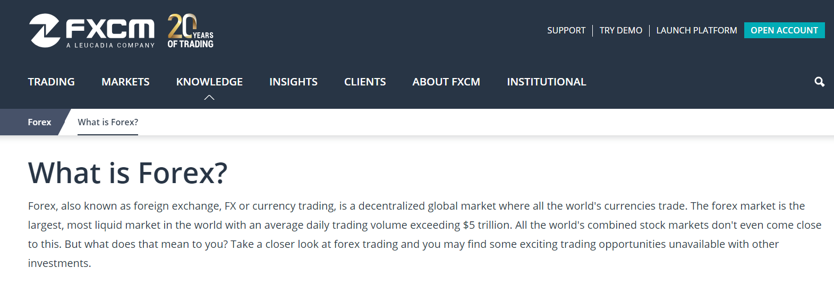
US$ 5 tri / dia

Slide 13
O que é swap?
O que é arbitragem?
Swap é uma troca de resultado da aplicação de um índice, ou a variação de preços, sobre um valor principal.
Operações de compra e venda para gerar lucro, aproveitando diferenciais de preços em diferentes mercados. Comprar no mercado a vista e vender no mercado futuro é uma forma de arbitragem.

Slide 14
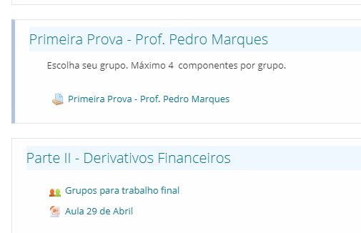

Slide 15
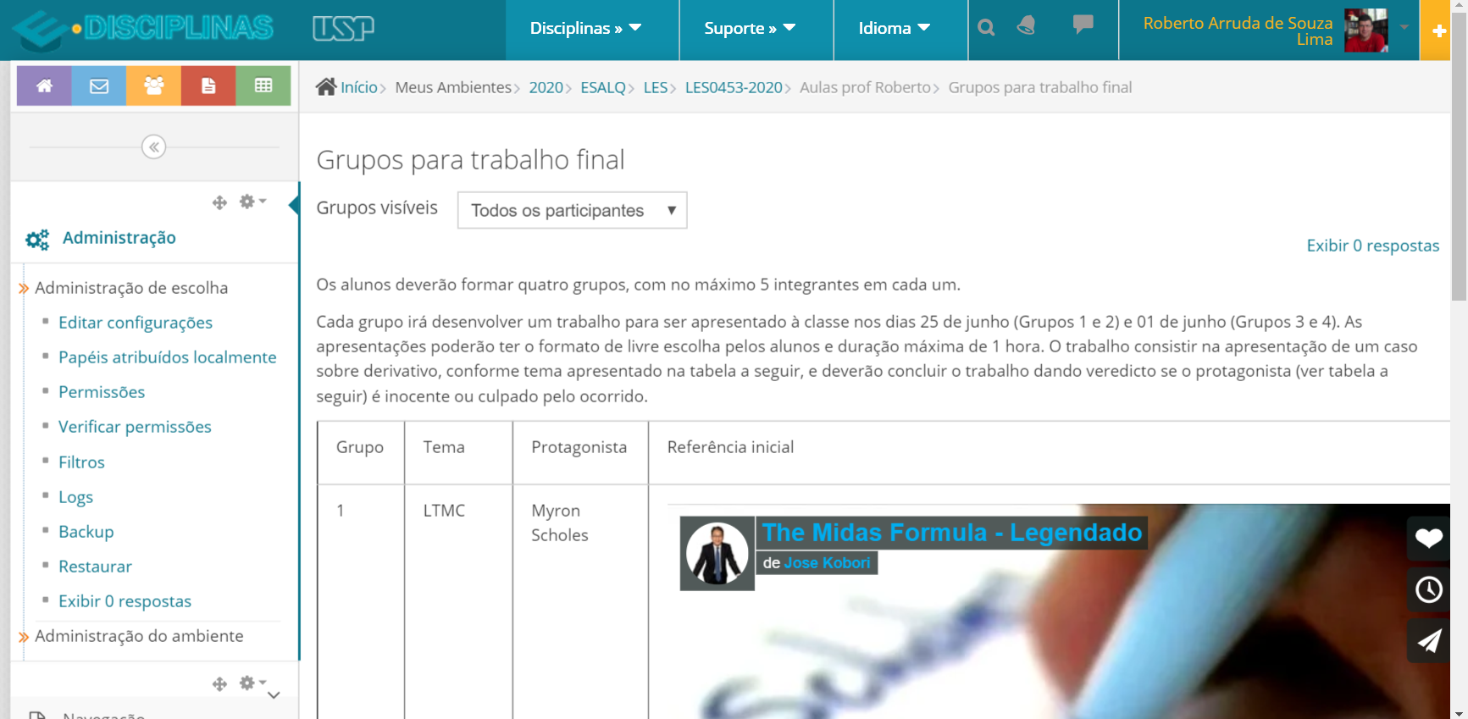

Slide 16
Os alunos deverão formar quatro grupos, com no máximo 5 integrantes em cada um.
Cada grupo irá desenvolver um trabalho para ser apresentado à classe nos dias 25 de junho (Grupos 1 e 2) e 01 de junho (Grupos 3 e 4). As apresentações poderão ter o formato de livre escolha pelos alunos e duração máxima de 1 hora. O trabalho consistir na apresentação de um caso sobre derivativo, conforme tema apresentado na tabela a seguir, e deverão concluir o trabalho dando veredicto se o protagonista (ver tabela a seguir) é inocente ou culpado pelo ocorrido.
Grupo | Tema | Protagonista | Referência inicial
1 | LTMC | Myron Scholes | https://vimeo.com/20604405
2 | Baring | Nick Leeson | https://www.youtube.com/watch?v=DeC032ZjwQY
3 | Sadia | Adriano Ferreira | https://piaui.folha.uol.com.br/materia/o-setembro-negro-da-sadia/
4 | Société Générale | Jérôme Kerviel | https://operamundi.uol.com.br/politica-e-economia/5465/kerviel-vs-societe-generale-de-quem-e-a-culpa-pela-maior-fraude-bancaria-da-historia

